Slide 1
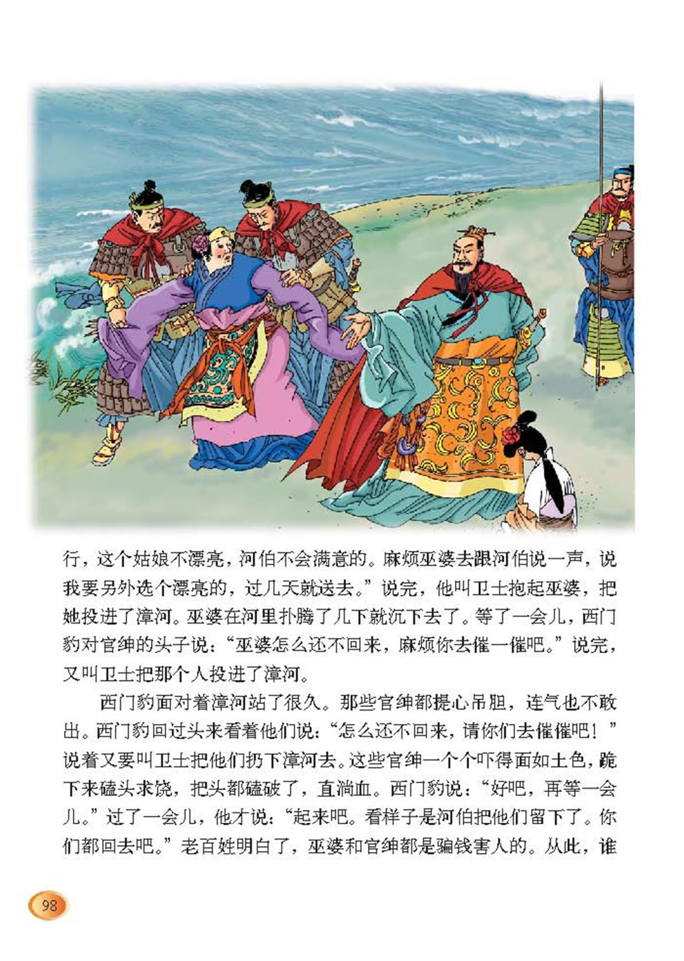
西门豹治邺

Slide 2
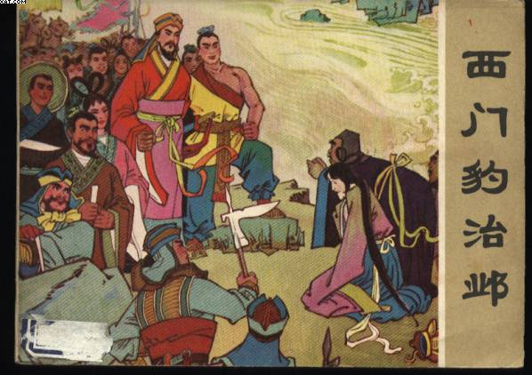
PPT模板下载：www.1ppt.com/moban/ 行业PPT模板：www.1ppt.com/hangye/
节日PPT模板：www.1ppt.com/jieri/ PPT素材下载：www.1ppt.com/sucai/
PPT背景图片：www.1ppt.com/beijing/ PPT图表下载：www.1ppt.com/tubiao/
优秀PPT下载：www.1ppt.com/xiazai/ PPT教程： www.1ppt.com/powerpoint/
Word教程： www.1ppt.com/word/ Excel教程：www.1ppt.com/excel/
资料下载：www.1ppt.com/ziliao/ PPT课件下载：www.1ppt.com/kejian/
范文下载：www.1ppt.com/fanwen/ 试卷下载：www.1ppt.com/shiti/
教案下载：www.1ppt.com/jiaoan/
距今2000多年的战国时期，有一位地方官名叫西门豹，姓“西门”是个复姓，名“豹”，是战国时期魏国人。他是历史上著名的政治家、军事家，曾立下赫赫战功，同时，他又是一个无神论者。在他为官期间，为老百姓做了许多好事，虽然他官职很小，却一直被人称颂。这到底是为什么呢？让我们通过课文的学习来寻找答案吧！

Slide 3

我会认
wèi
xí
yān
wū
魏
媳
淹
巫
魏国
媳妇
淹没
巫婆
Notes:
用鼠标点击生字，依次出现该字的拼音和组词。

Slide 4
我会认
bàn
fān
ɡuà
tóu
扮
番
褂
投
打扮
番茄
短褂
投入
Notes:
用鼠标点击生字，依次出现该字的拼音和组词。

Slide 5
我会认
diào
kē
záo
qú
ɡài
吊
磕
凿
渠
溉
吊灯
磕头
开凿
渠道
灌溉
Notes:
用鼠标点击生字，依次出现该字的拼音和组词。

Slide 6
请同学们自由读课文，一边读，一边想，这篇课文主要写了西门豹的什么事？
主要写战国时候，魏王派西门豹管理邺这个地方，西门豹和群众一起破除迷信，兴修水利的故事。

Slide 7

从课文哪句话可以看出西门豹一到邺地就进行调查？画出文中相关的句子。
到了那里，西门豹看到田地荒芜，人烟稀少，就找了位老大爷来，问他是怎么回事。

Slide 8

小组讨论：西门豹向老大爷调查了哪几件事？
①为什么田地荒芜，人烟稀少？
②是谁要给河伯娶媳妇的？
③新娘从哪儿来？
④漳河有没有发大水？

Slide 9
从老大爷的回答中，西门豹了解到哪些情况？
①河伯娶媳妇是造成“田地荒芜，人烟稀少”的主要原因。
②巫婆和官绅是首恶分子。
③巫婆和官绅骗钱害人，使家里有女孩子的纷纷逃走。
④漳河从没有发过大水，倒是年年闹干旱。

Slide 10

西门豹说：“这样说来，河伯还真灵啊。下一回他娶媳妇，告诉我一声，我也去送送新娘。”
这一节在文中起什么作用？
即含蓄地总结了上面的调查结果，又引出了下文。暗示西门豹已想好了惩治首恶分子的好办法。

Slide 11

请同学们读读第10至13自然段，读完之后，说说你们知道了什么?
西门豹把巫婆和官绅都扔到河里去了。
请同学们分小组来朗读这几个自然段。

Slide 12
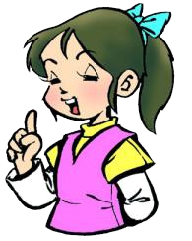
课文中又是怎样描写的？画出相关的句子，读一读。
说完，他叫卫士抱起巫婆，把她投进了漳河。巫婆在河里扑腾了几下就沉下去了。等了一会儿，西门豹对官绅的头子说：“巫婆怎么还不回来，麻烦你去催一催吧。”说完又叫卫士把那个人投进了漳河。

Slide 13
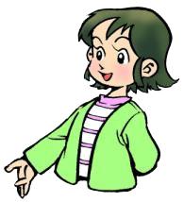
请同学们说说，你对这句话的理解。
（1）西门豹对巫婆说：“不行，这个姑娘不漂亮，河伯不会满意的。麻烦巫婆去跟河伯说一声，说我另外选个漂亮的，过几天就送去。”
西门豹故意装着认真给河伯娶媳妇，用这些话作借口。为了找个理由把巫婆投到河里。

Slide 14
请同学们说说，你对这句话的理解。
（2）等了一会儿，西门豹对官绅的头子说：“巫婆怎么还不回来，麻烦你去催一催吧。”
“等了一会儿”并不是真的要等巫婆从漳河里出来，而是做出等了一会儿的样子。“还不回来”，并不是西门豹认为巫婆能回来，而是故意这样说，表面上做出以为巫婆能回来的样子。“麻烦”，是表面上对官绅头子说的客气话，实际上是要严惩这个官绅头子，把他投进漳河里去。

Slide 15
那么西门豹为什么不直接把巫婆、官绅抓起来杀掉呢？
这是因为当时老百姓还没有真正认识到巫婆和官绅的真面目，西门豹这样做目的是为了使广大百姓利用河伯娶媳妇的现场受到深刻的教育，从迷雾中觉悟过来。说明给河伯娶媳妇与漳河发大水没有关系。用事实教育了那些被巫婆、官绅愚弄的老百姓，破除了迷信。

Slide 16
请同学们齐读最后一段。
西门豹发动老百姓开凿了十二条渠道，把漳河的水引到田里。庄稼得到了灌溉，每年的收成都很好。
考考你
1．西门豹又做了些什么？
2．这一段哪些地方与开头照应？

Slide 17

课文小结
1．请同学们正确流利有感情地朗读课文。
2．全文主要写了西门豹的什么事？
3．通过全文的理解，你们认为西门豹是怎
样的人？

Slide 18

布置作业
1.摘录西门豹言行巧妙的语句。
2.以魏王身份写一份通报，表彰西门
豹的功绩，号召官员们向他学习。

Slide 19



